Slide 1
Ondersteuning op maat aan personen met een verstandelijke handicap in de Westhoek Soutien sur mesure pour des personnes ayant un handicap intellectuel dans le Westhoek

Slide 2
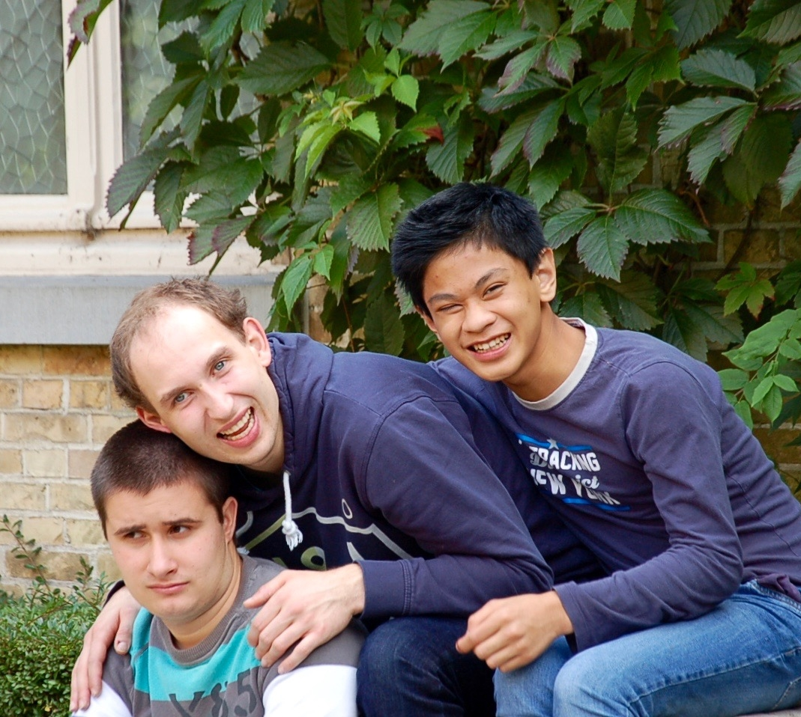
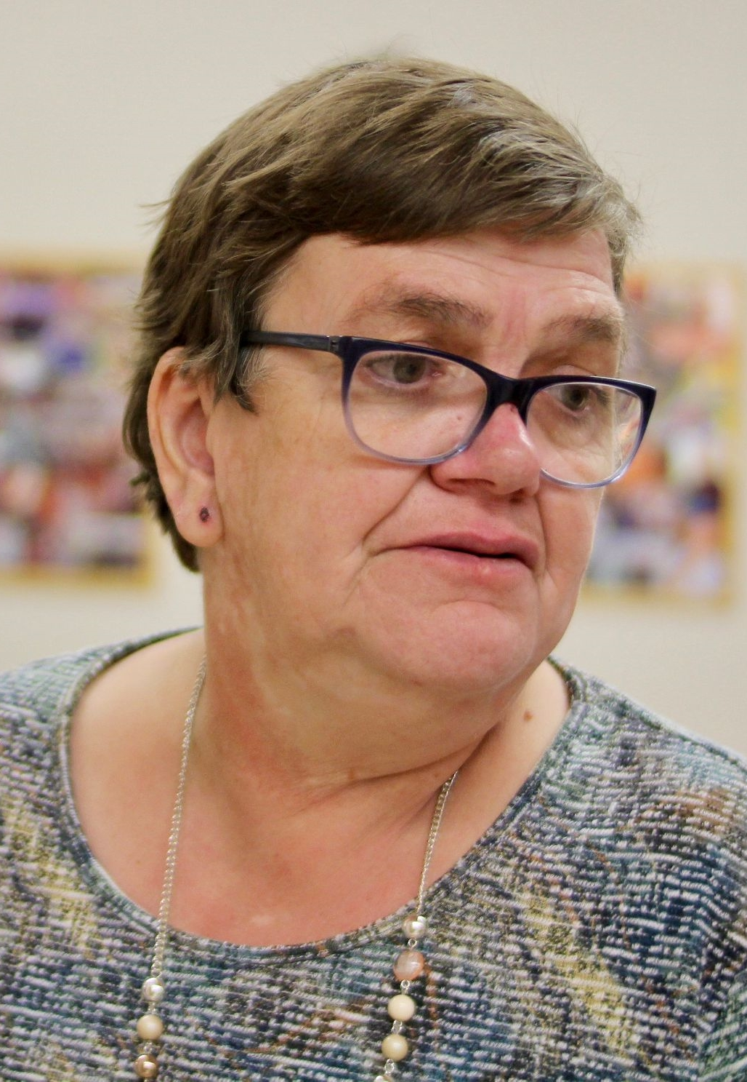
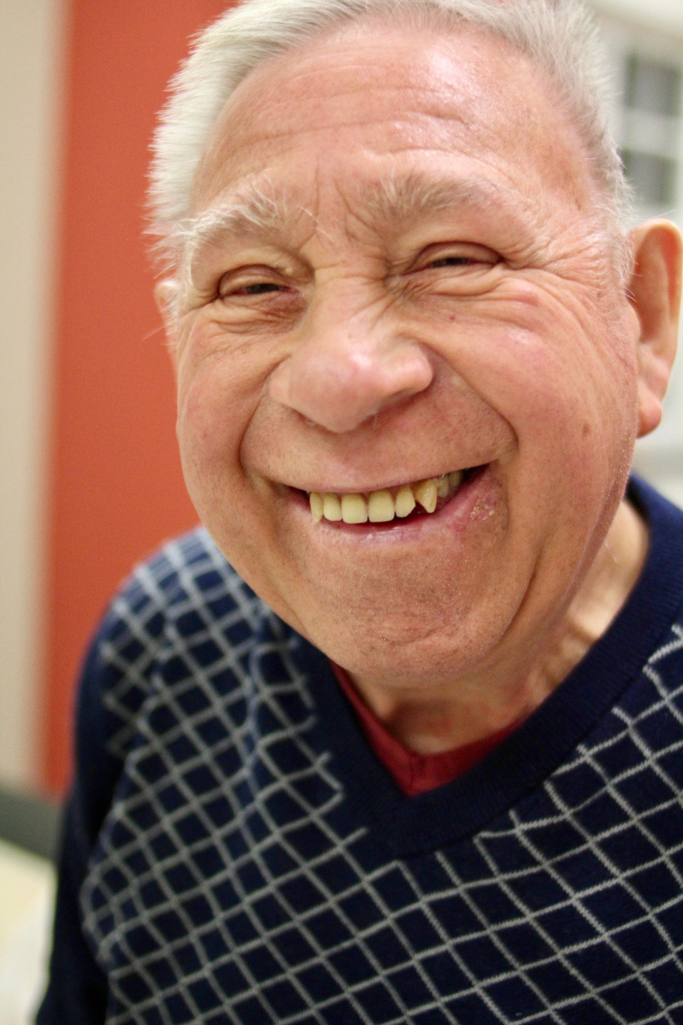
Voor wie? Pour qui?
jongeren en volwassenen met verstandelijke handicap des jeunes et des adultes ayant un handicap intellectuel

Slide 3
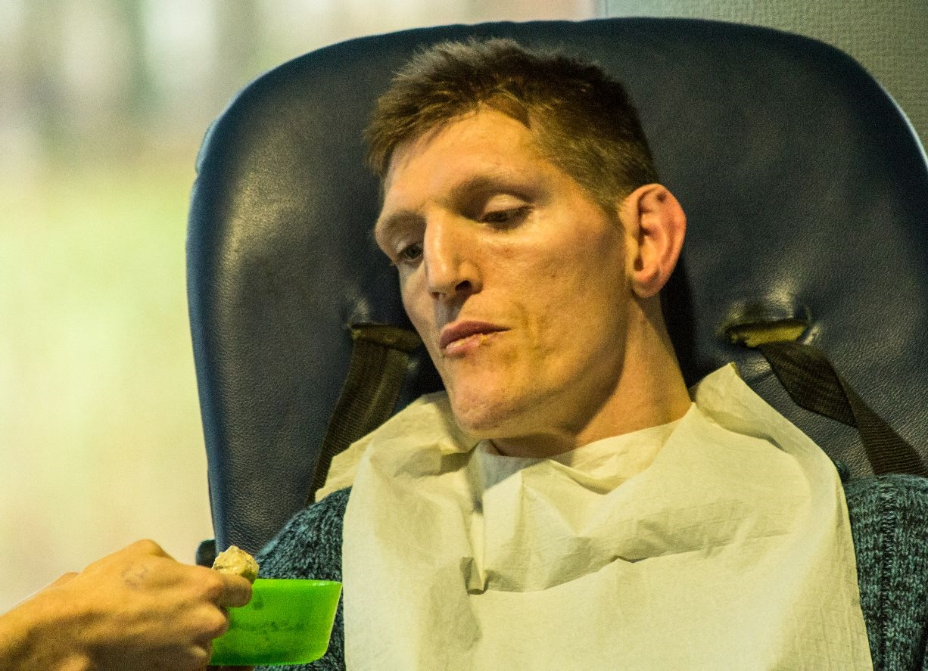
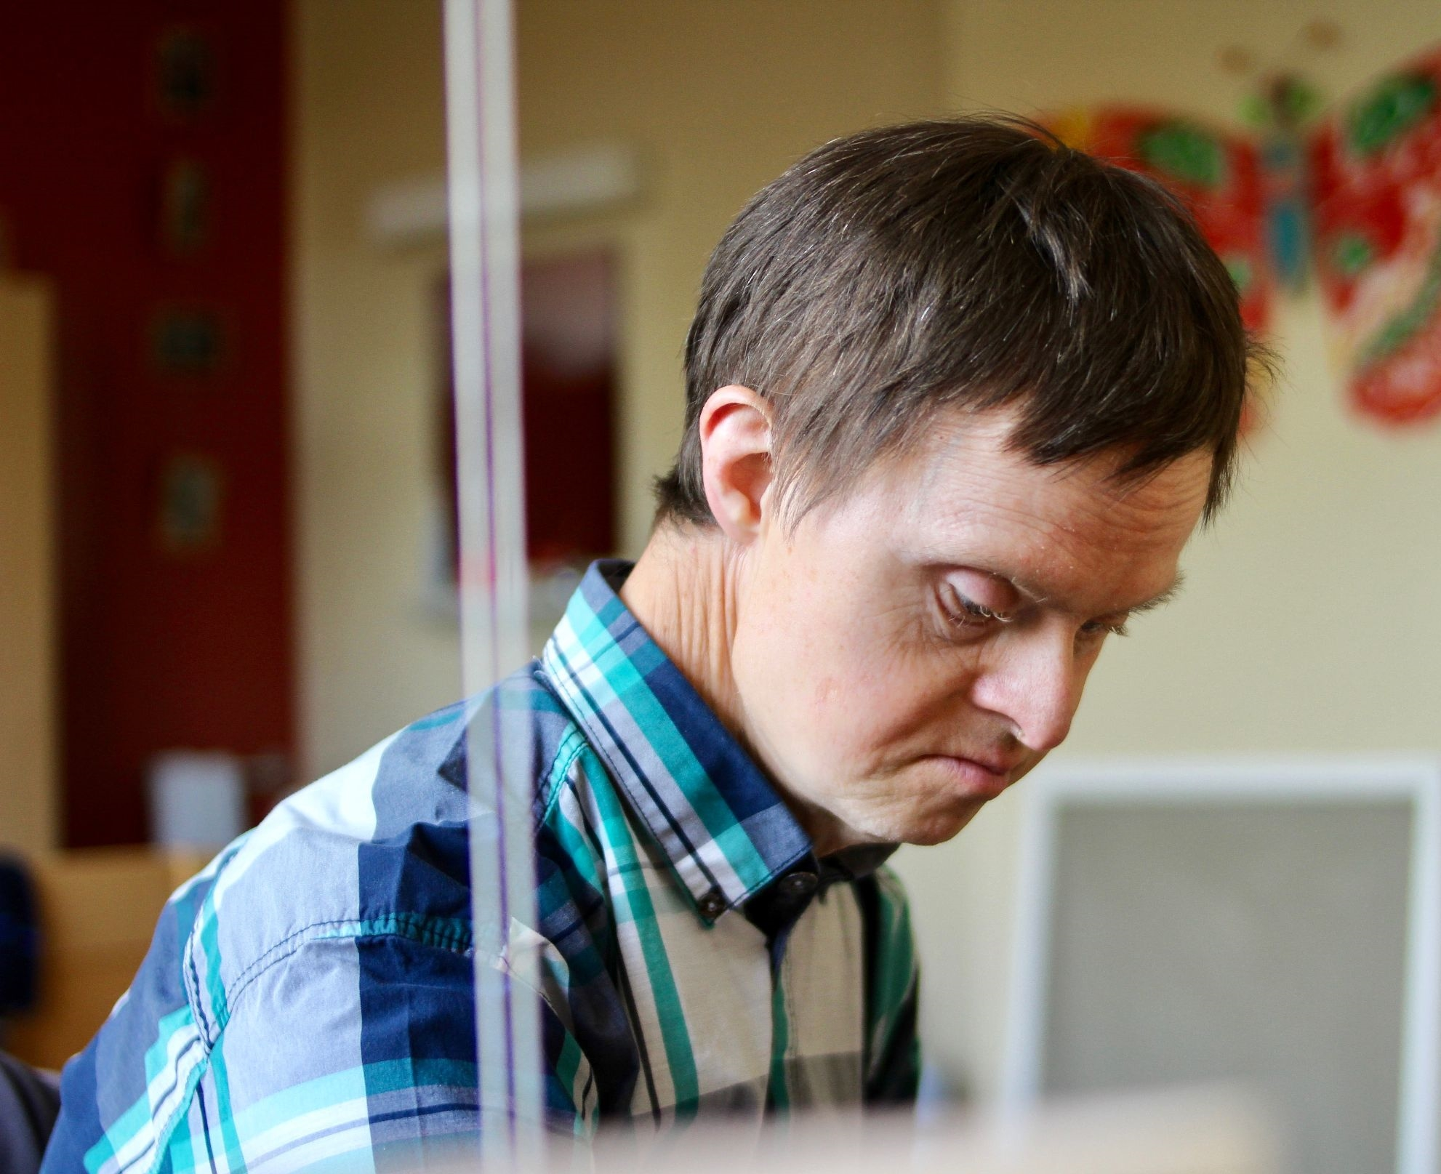
Voor wie? Pour qui?
bijkomende zorgvragen: - autisme - gedrag - psychische kwetsbaarheid - medische of fysieke problemen - senioren en dementie questions de soins supplémentaires: - autisme - comportement - vulnérabilité mentale - problèmes médicaux ou physiques - personnes âgées et démence

Slide 4
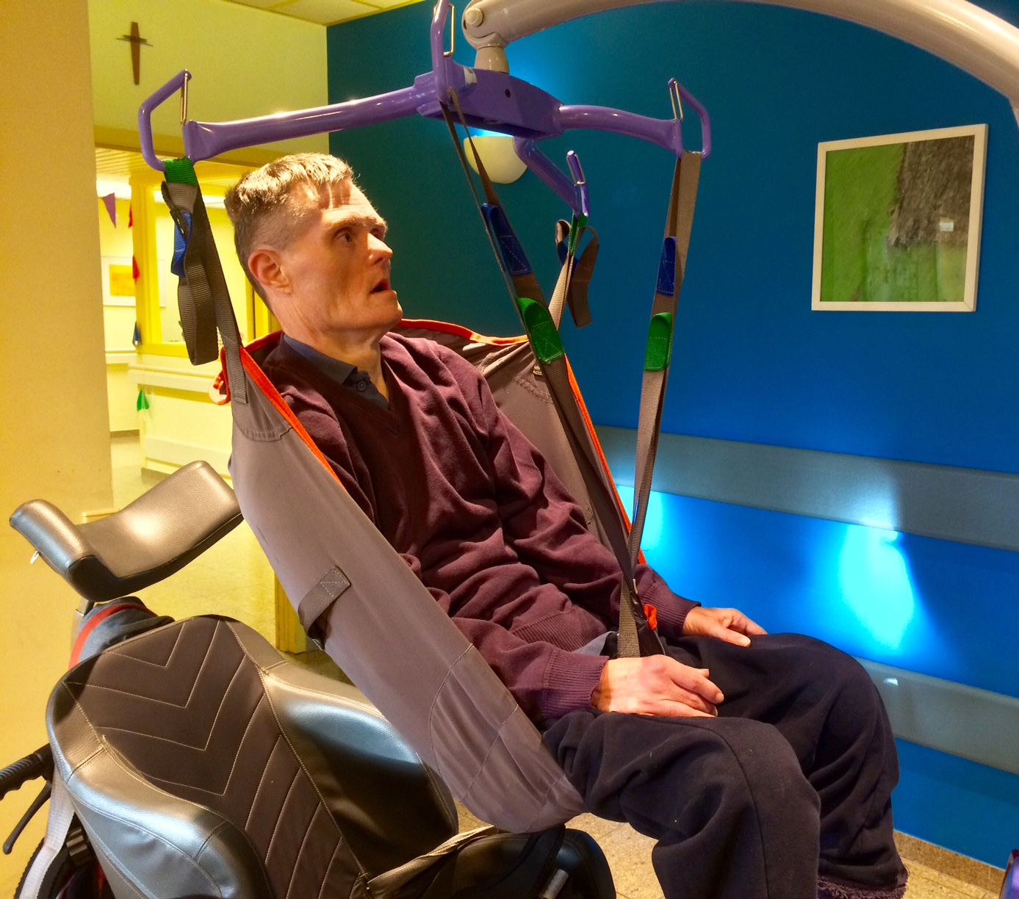
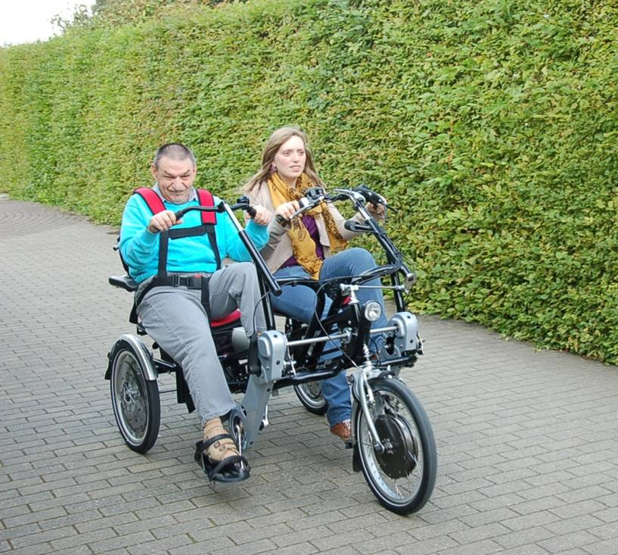
bijkomende zorgvragen: nood extra hulpmiddelen des questions de soins supplémentaires: besoin d'outils supplémentaires

Slide 5
Gespecialiseerde zorg : perspectiefnota 2020 ? Soins spécialisés : la note de perspective 2020 ?
En combinaties van beide !!!
VAPH-organisaties
Ondersteuning:
Ambulant/mobiel
dagondersteuning
verblijf
nRTH gespecialiseerde zorg
Reguliere, algemene maatschappelijke hulpverlening
ondersteuning samen met anderen: rechtstreeks en niet-rechtstreeks
Familie, vrienden, buren, kennissen, vrijwilligers
Eigen gezin of dichte netwerk
Centrale
persoon

Slide 6
Ondersteuning op maat Soutien sur mesure
kwaliteit van leven
zo veel mogelijk gewoon, zo weinig mogelijk uitzonderlijk
samenwerking met directe netwerk, reguliere diensten en andere gespecialiseerde ondersteuners
qualité de vie
autant que possible normalement, aussi peu que possible exceptionnellement
coopération avec réseau direct, des services réguliers et d'autres partisans spécialisés

Slide 7
Ondersteuning op maat Soutien sur mesure
onderwijs (De Pinker)
individuele begeleiding
dagondersteuning
woonondersteuning
éducation (De Pinker)
soutien individuel
support de jour
soutien résidentiel

Slide 8
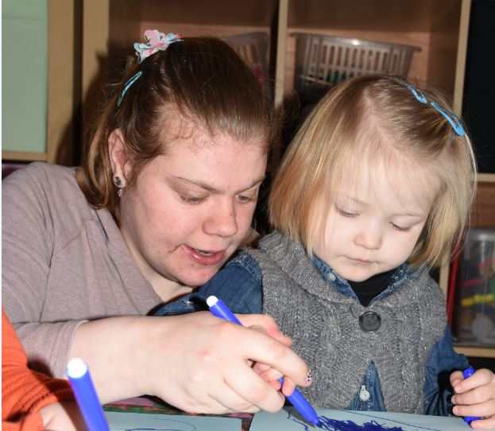
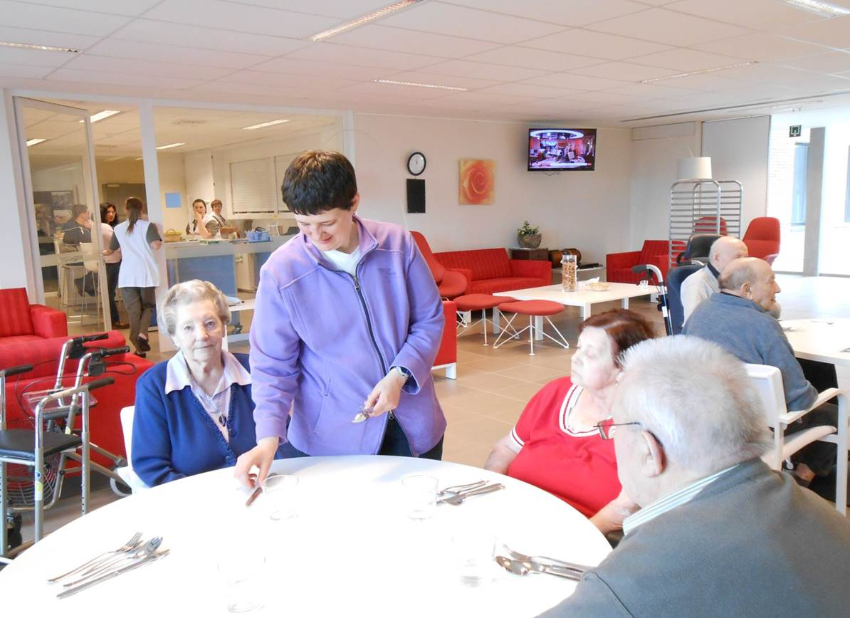
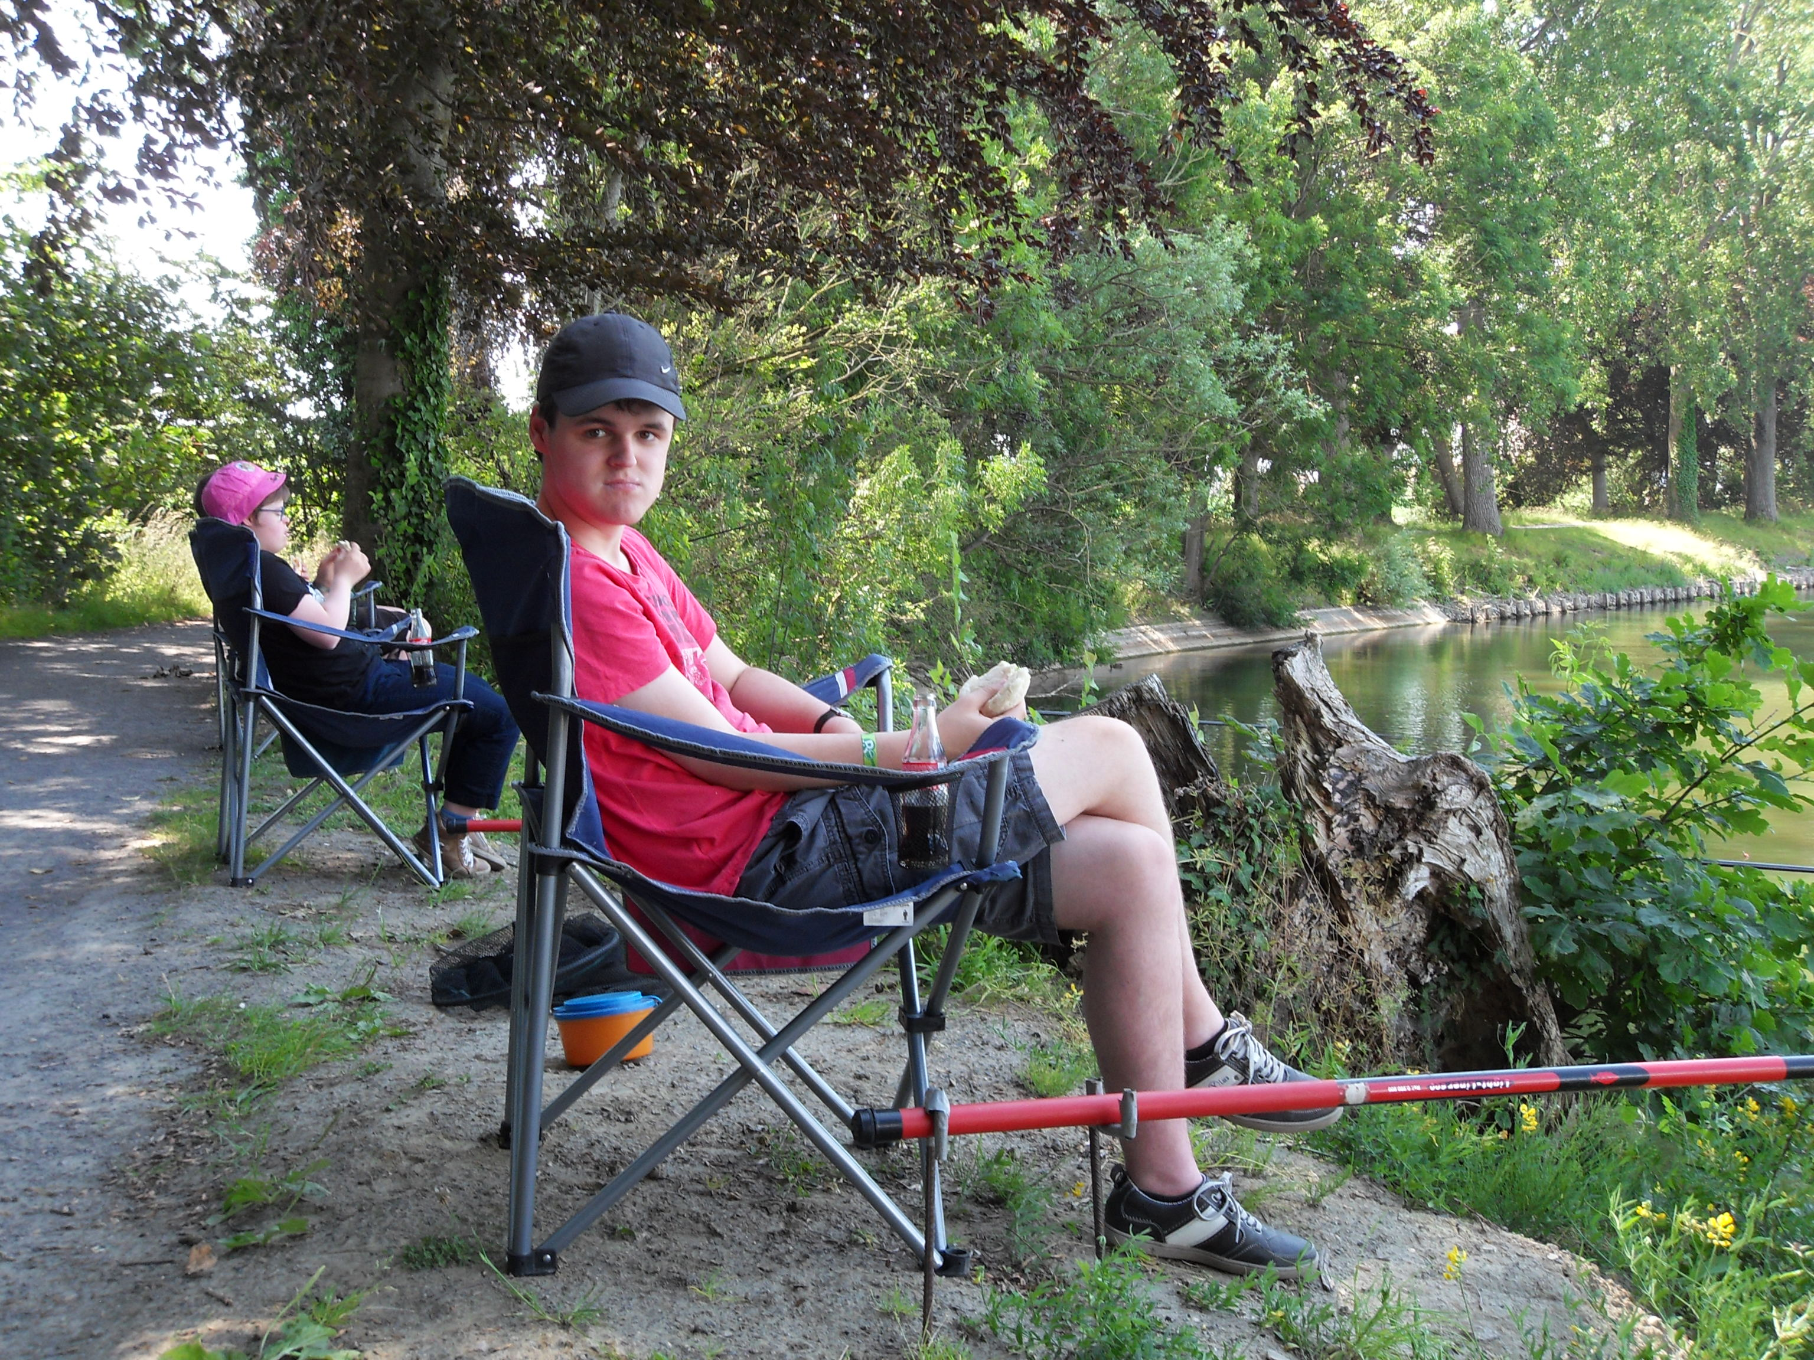
Individuele begeleiding Soutien individuel
ambulant
mobiel
ambulant
mobile

Slide 9
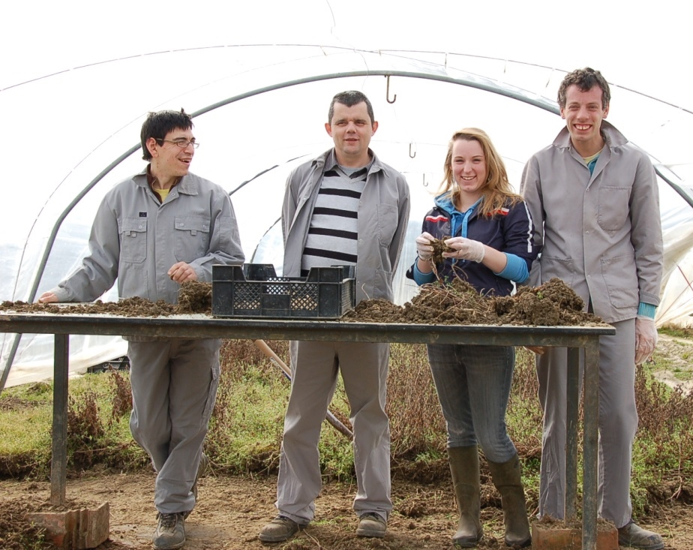
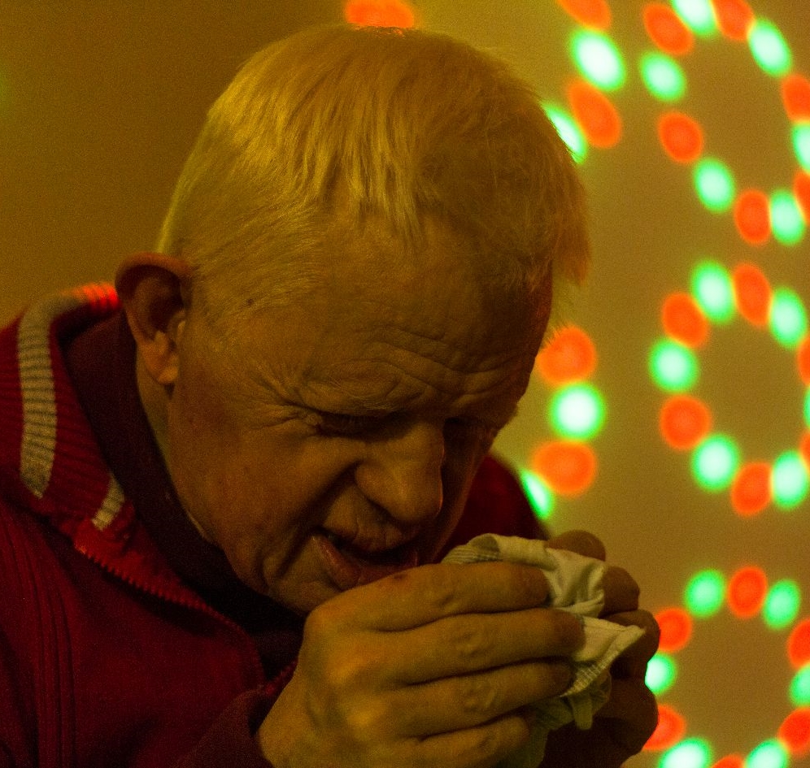
Dagondersteuning Support de jour

Slide 10
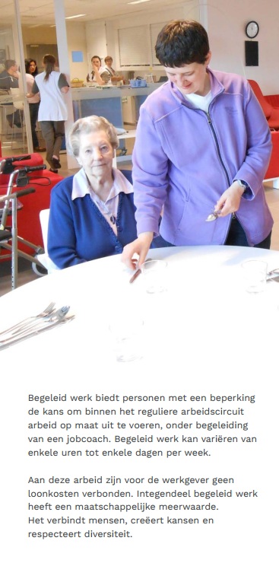
Begeleid werken Emploi assisté

Slide 11
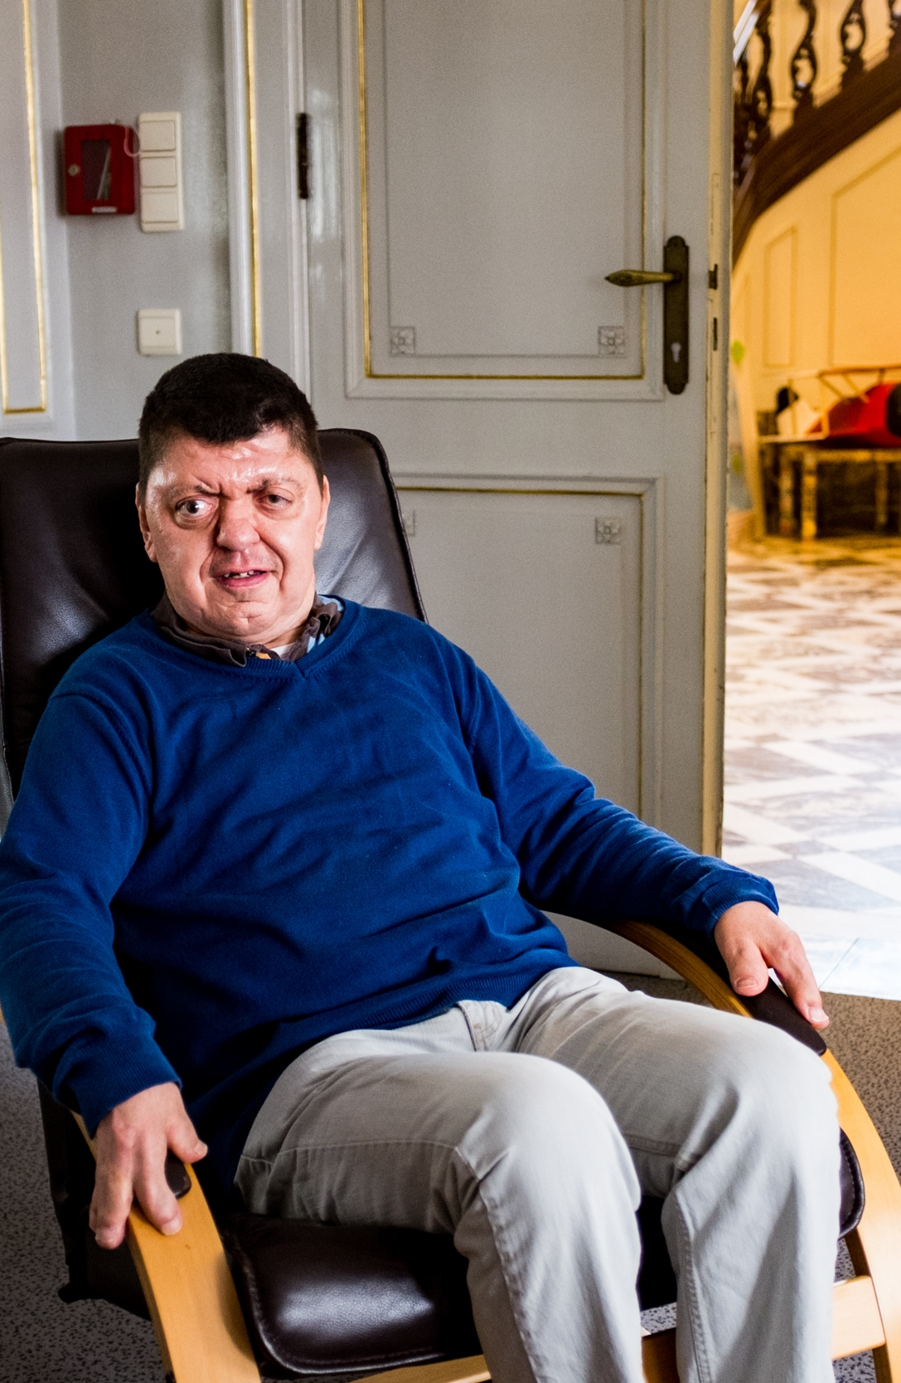
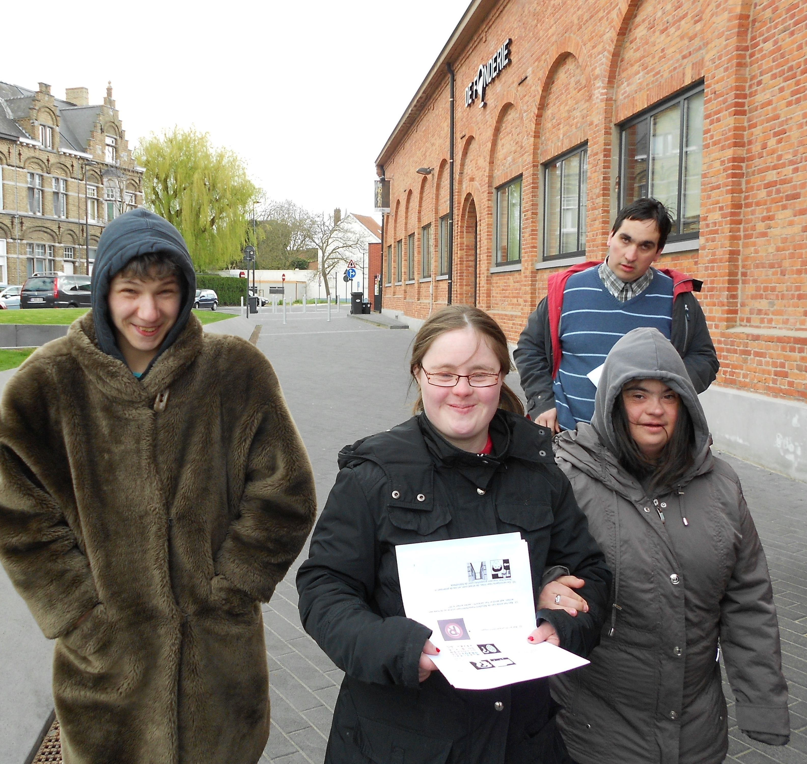
Woonondersteuning Soutien résidentiel

Slide 12
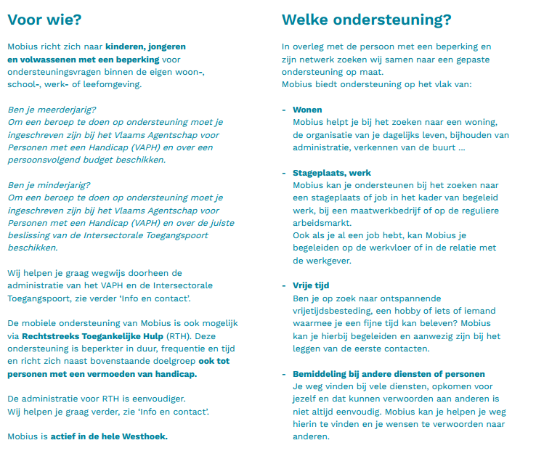
Mobiele begeleiding - Mobius Soutien mobile - Mobius

Slide 13
Waar? Où?
> 700 personen met een handicap
locaties De Lovie*
aan huis of waar nodig
> 700 personnes handicapées
l'un de nos localisations*
à la maison ou au besoin *Diksmuide, Ieper (Elverdinge, Dikkebus), Wervik, Lo-Reninge, Alveringem (Beveren aan de IJzer), Poperinge (Proven, résidence De Lovie)…

Slide 14
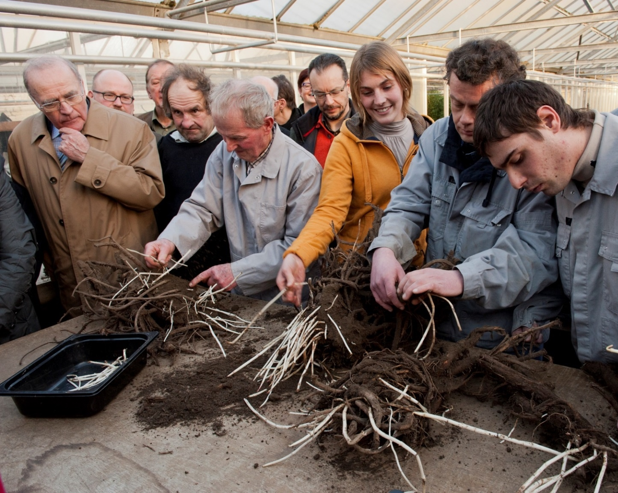
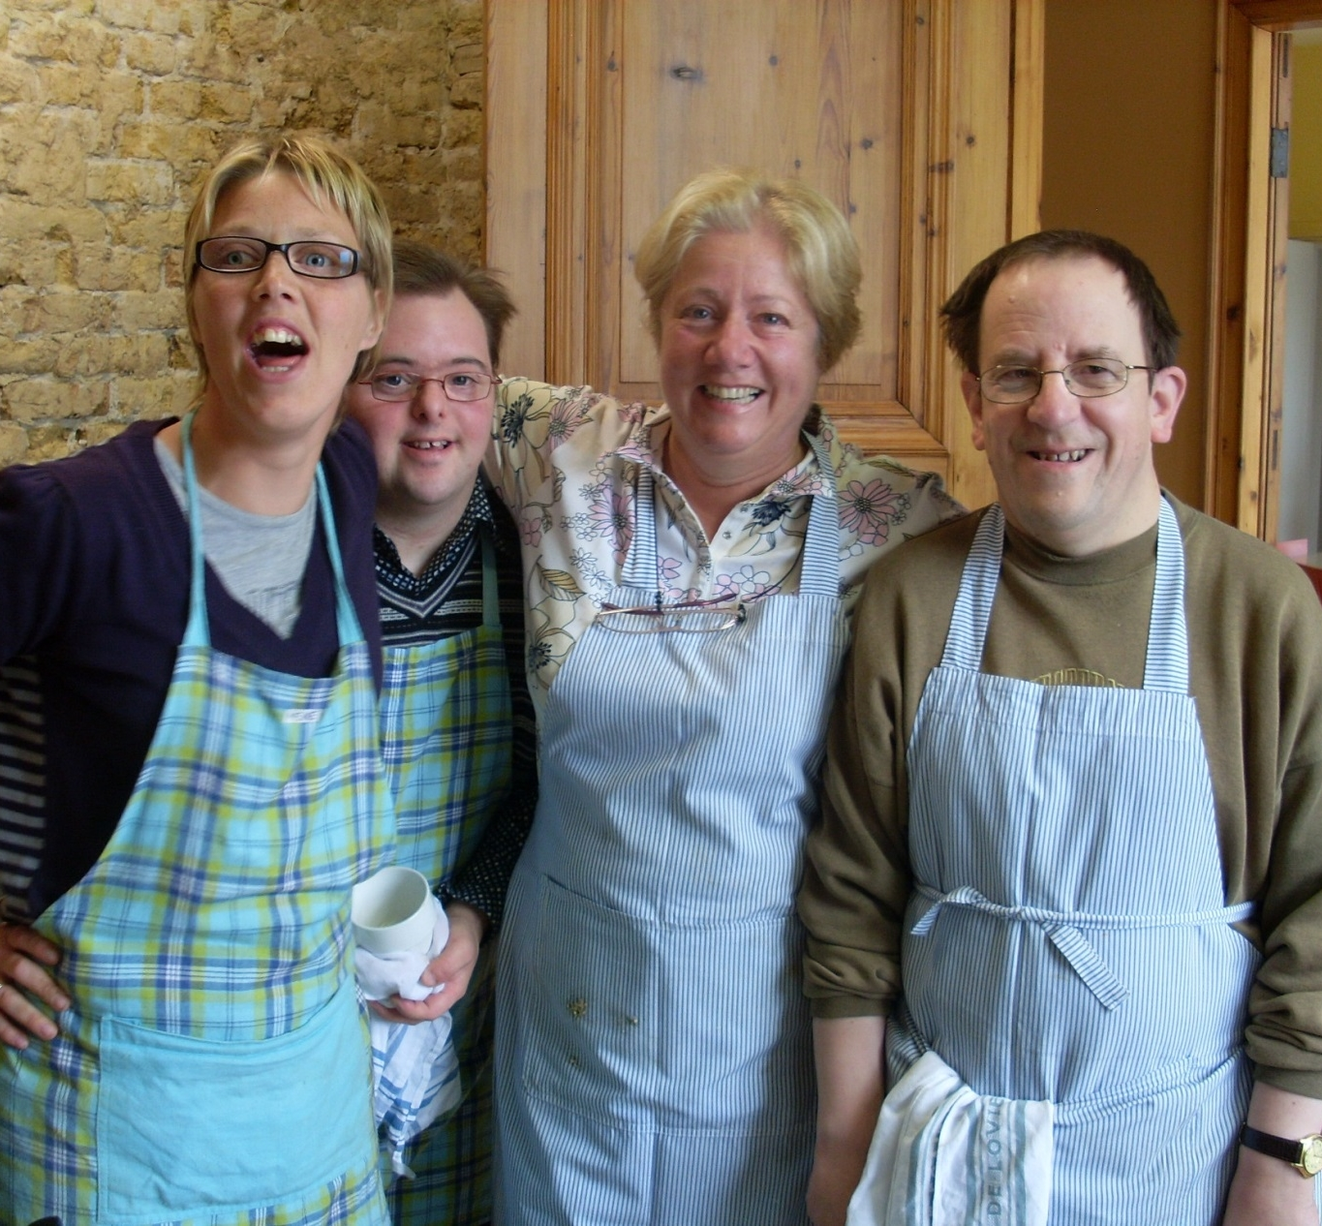
Inclusie Inclusion

Slide 15
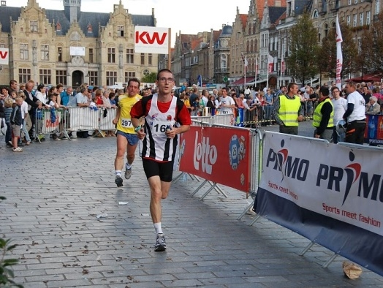
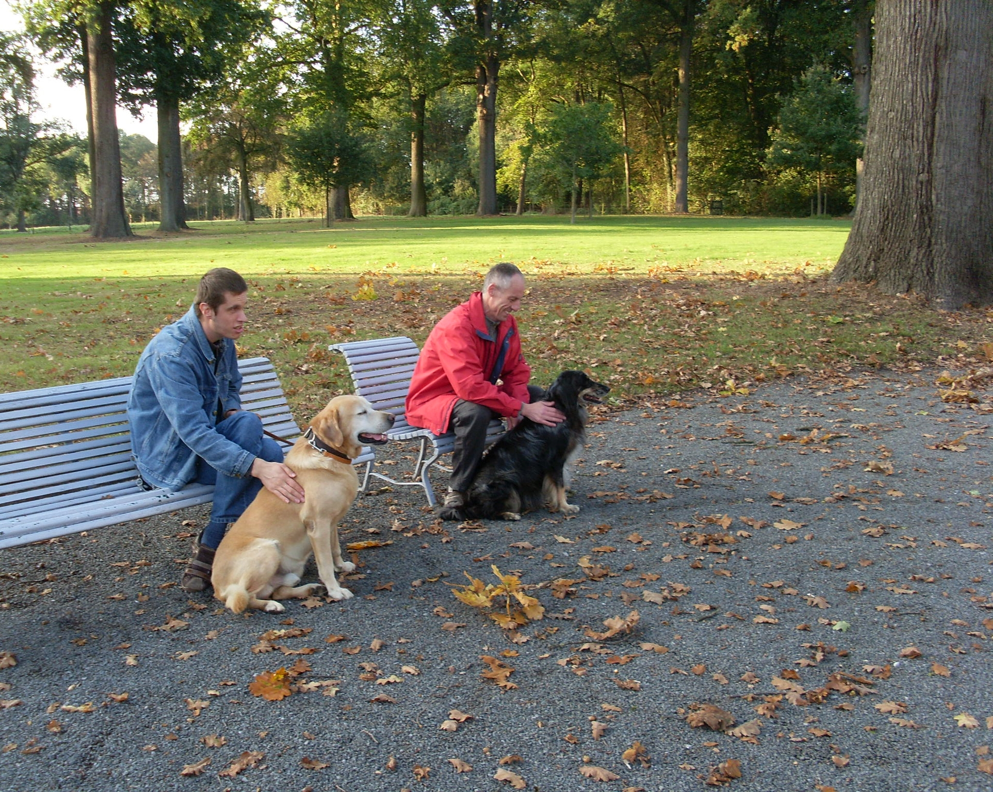
Inclusie Inclusion

Slide 16
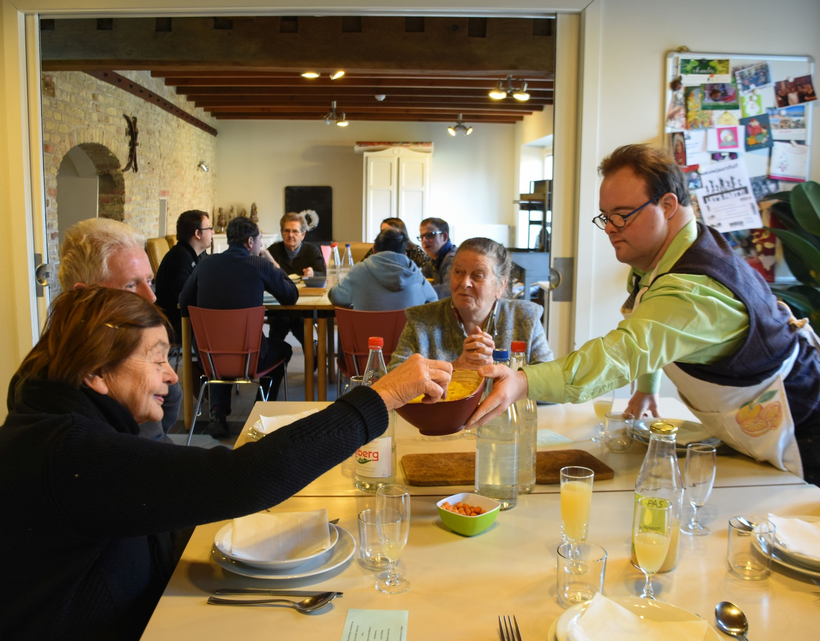
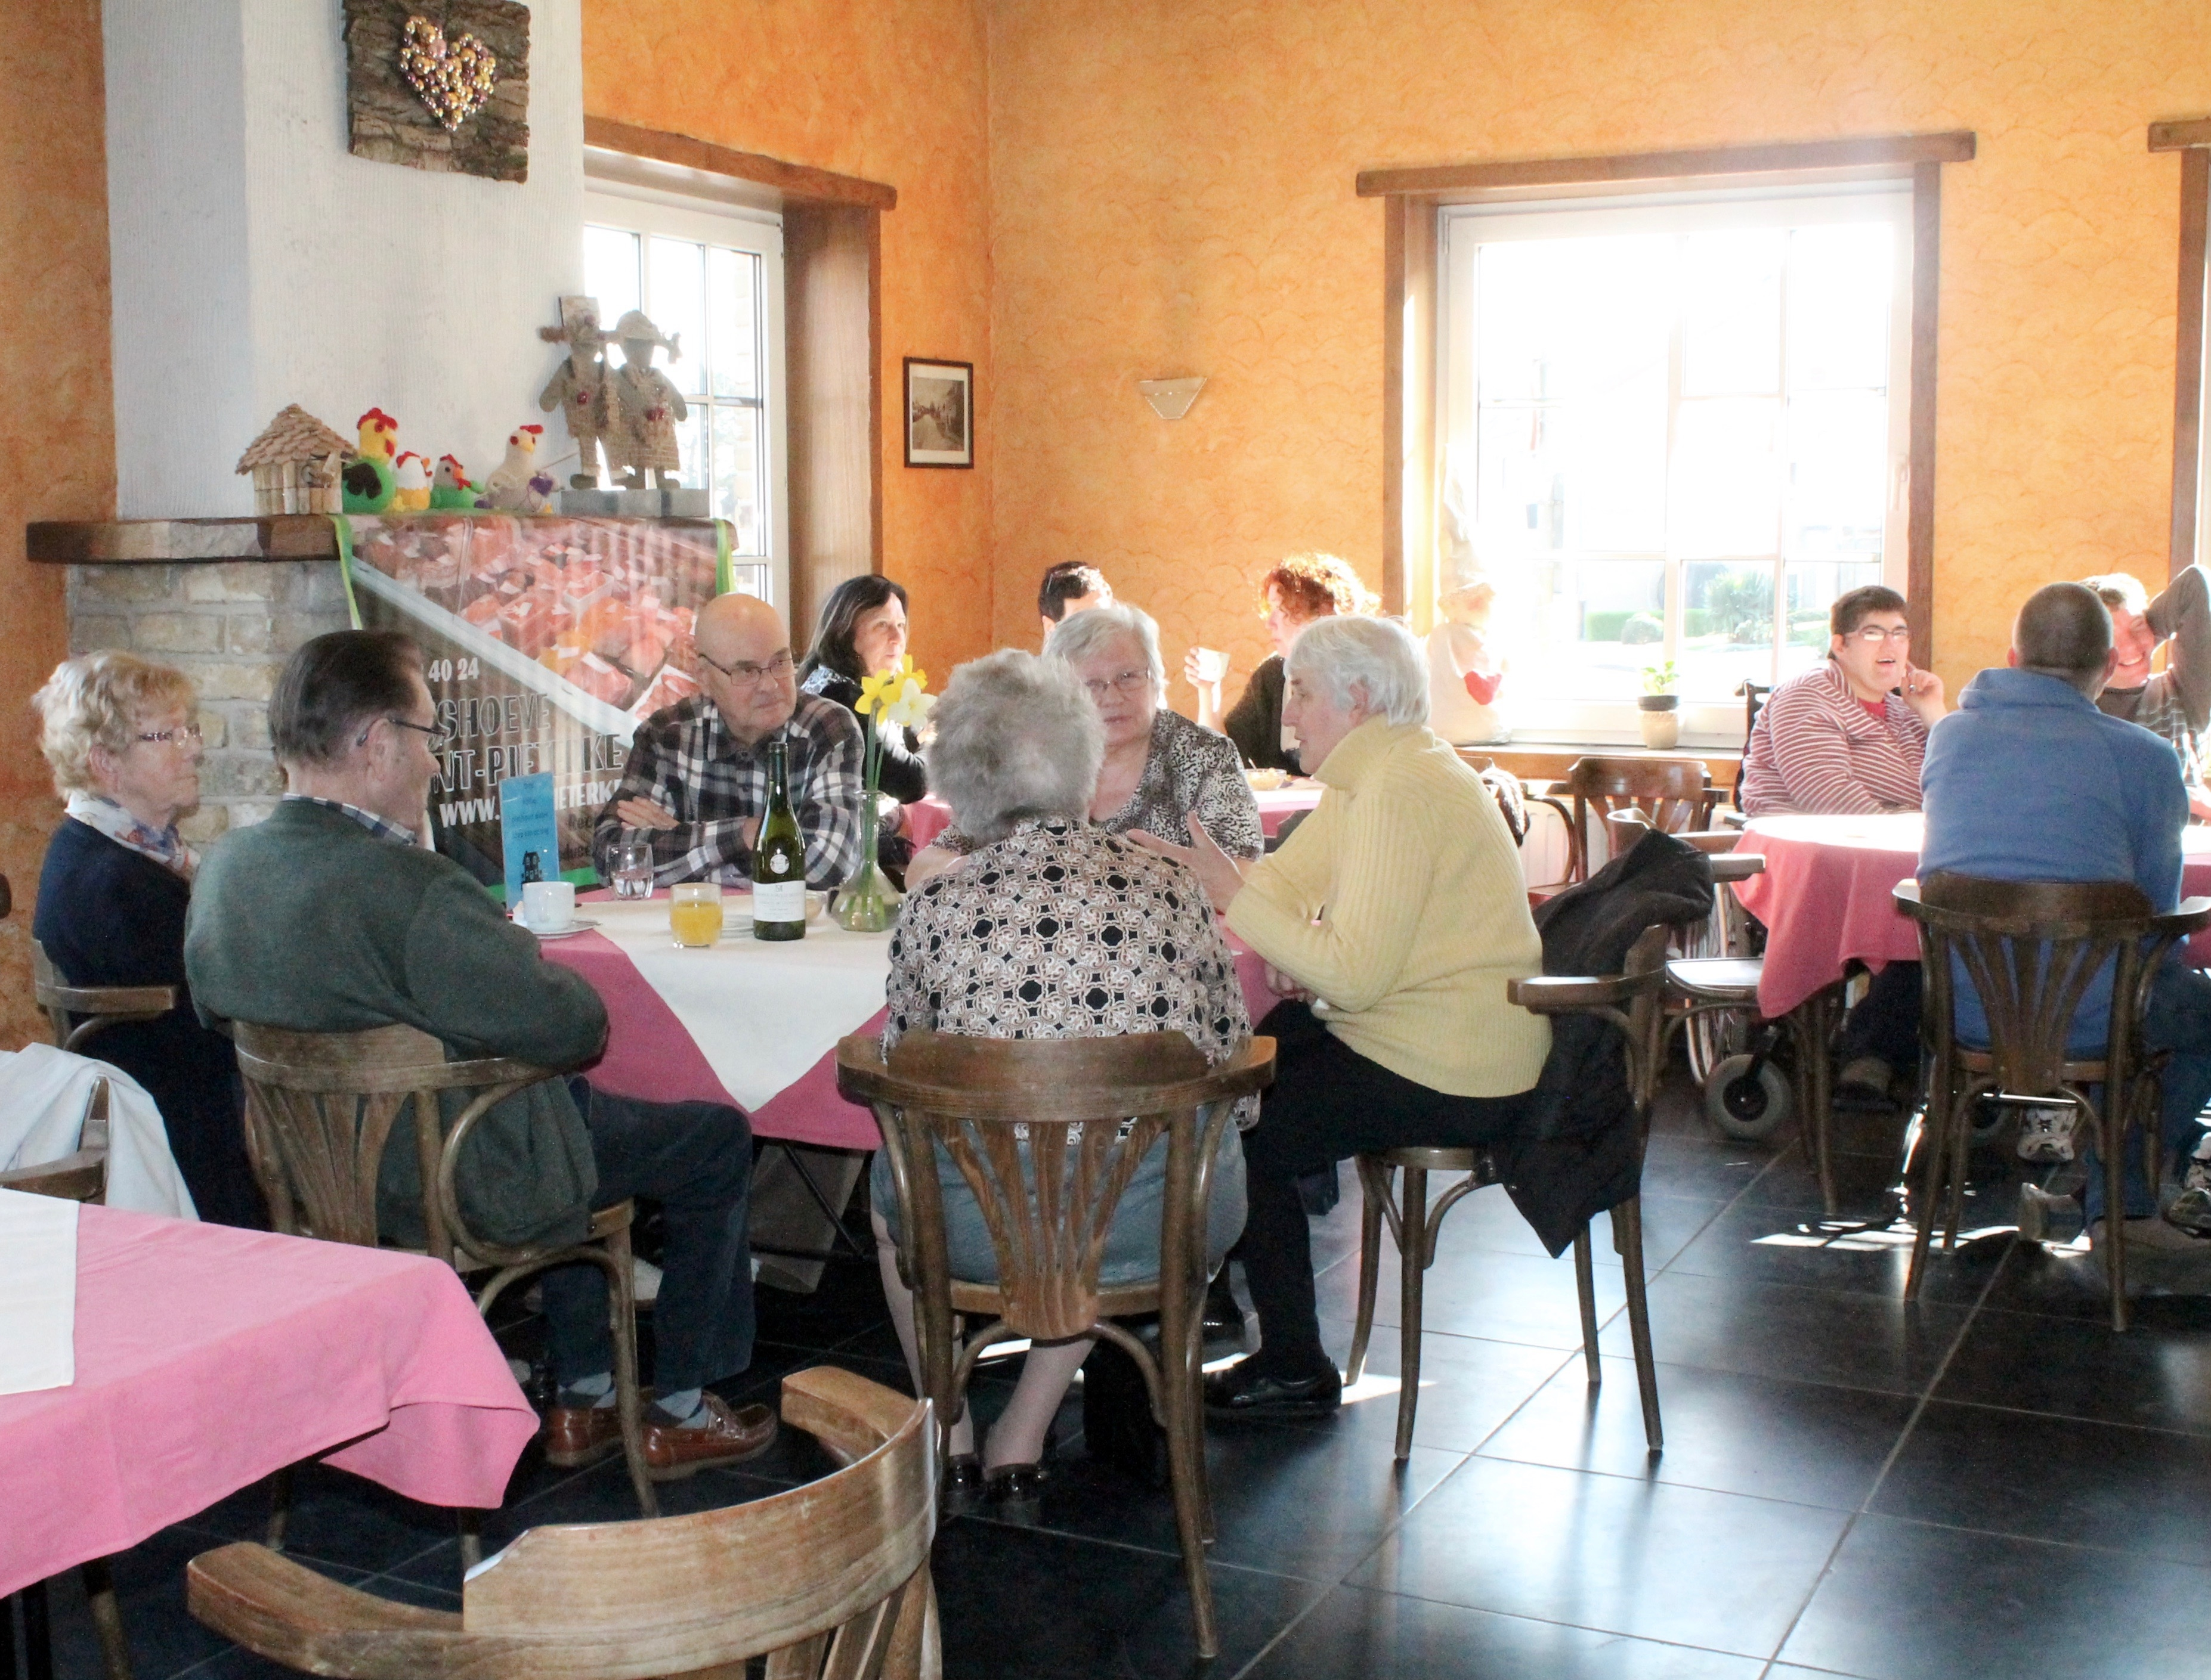
Buurtvervlechting Tressage de quartier

Slide 17
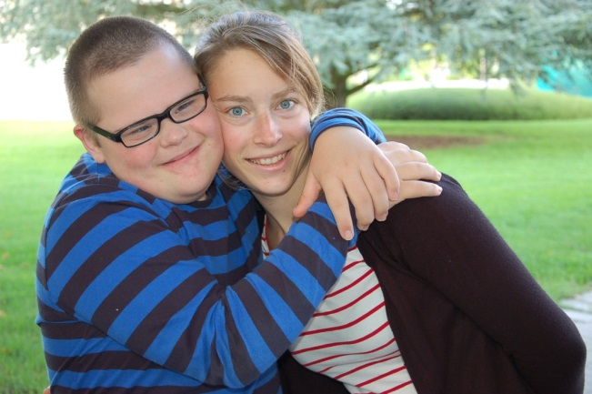
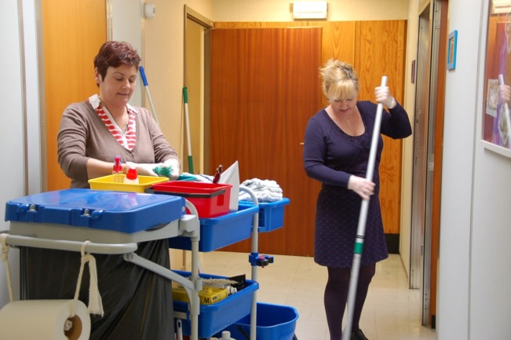
Werken in De Lovie Travailler à De Lovie
662 medewerkers (460 VTE) 314 Poperinge 124 Ieper 224 andere gemeenten
662 employés (460 ETP) 314 Poperinge 124 Ieper 224 autres communes

Slide 18
Meer De Lovie… Plus De Lovie…
Winkels
Bezoeken en arrangementen, evenementen
Heerlijke hoeveproducten
Il Sogno
Project steunen
Vrienden van De Lovie
Magasins
Visites et arrangements, événements
Produits agricoles délicieux
Il Sogno
Soutenir le projet
Les amis de De Lovie

Slide 19
www.delovie.be

Slide 20
De Lovie vzw Krombeekseweg 82 8970 Poperinge 057 334965 www.delovie.be www.facebook.com/deloviepoperinge

